Slide 1


Алгоритмы шифрования в OpenSSL

Slide 2

Цель
Описать основные типы шифрования в OpenSSL
01
Проанализировать основные преимущества и недостатки алгоритмов
02
На основе полученных результатов предложить рекомендованный алгоритм
03

Slide 3
Типы шифрования
Симметричное
Асимметричное

Slide 4
Асимметричное шифрование
Асимметричное шифрование предполагает использование открытого и закрытого ключа
Для асимметричного шифрования в OpenSSL есть два вида алгоритма
1. RSA
2. ECDH

Slide 5
Алгоритм Ривест–Шамир–Адлеман (RSA)
RSA относится к ассиметричным алгоритмам шифрования.
Где открытый ключ используется для шифрования данных, а закрытый для их дешифрования.

Slide 6
Алгоритм работы RSA
Алиса хочет отправить сообщение Бобу
Боб создает два ключа - открытый и закрытый
Боб отправляет открытый ключ Алисы
Алиса шифрует сообщение отрытом ключ Боба
Алиса отправляет зашифрованное сообщение Бобу
Боб закрытым ключом расшифровывает сообщение

Slide 7
Основной недостаток использование алгоритма RSA для шифрования сообщения
В связи с тем что алгоритм RSA является медленным (по сравнения с симметричными методами шифрования). Данный алгоритм не используется для шифрования сообщений.

Slide 8

Протокол Диффи—Хеллмана на эллиптических кривых (ECDH)
ECDH позволяет двум сторонам, имеющим пары отрытого и закрытого ключа на эллиптических кривых, получить общий секретный ключ, используя незащищенный от прослушивания канал связи.

Slide 9
Алгоритм ECDH
Алиса и Боб хотят создать общий секретный ключ
Алиса и Боб создают пару открытого/закрытого ключа
Алиса и Боб обмениваются открытыми ключами
Алиса вычисляет общий секрет за счет открытого ключа Боба
Боб вычисляет общий секрет за счет открытого ключа Алисы

Slide 10
Недостаток ECDH
ECDH используется только для создания общего секрета (ключа), который потом будет является секретным ключом для симметричного шифрования.

Slide 11
Типы ключей для асимметричного шифрования
Эфемерный
Статичный

Slide 12
Статичный ключ
Статичный ключ - это такая пара ключей в которой Алиса и Боб используют одни и те же ключи для каждой сессии связи.

Slide 13
Эфемерный ключ
Эфемерный ключ - это ключ который использует разные закрытые ключи для каждого сеанса.

Slide 14
Преимущество эфемерного ключа в отличие от статичного
Основное преимущество эфемерного ключа заключается в том что если третья сторона сможет найти секретный ключ за время одной сессии, он не сможет использовать его для других.

Slide 15
Симметричное шифрование
Симметричное шифрование - это способ шифрования/дешифрования при котором применяется один и тот же криптографический ключ.
Существует два вида симметричного шифрования
1. Блочный
2. Потоковый

Slide 16
Блочные шифры в OpenSSL
AES
DES
3DES
RC2
RC5
CAST
Camellia
IDEA

Slide 17
AES
AES (Advanced Encryption Standard) симметричный алгоритм блочного шифрования (размер блока 128 бит, ключ 128/192/256 бит), принятый в качестве стандарта шифрования правительством США по результатам конкурса AES.

Slide 18
DES и 3DES
DES - алгоритм для симметричного шифрования, разработанный фирмой IBM и утверждённый правительством США в 1977 году как официальный стандарт. Размер блока для DES равен 64 битам. В основе алгоритма лежит сеть Фейстеля с 16 циклами и ключом, имеющим длину 56 бит. Алгоритм использует комбинацию нелинейных и линейных преобразований.
3DES - симметричный блочный шифр, созданный Уитфилдом Диффи, Мартином Хеллманом и Уолтом Тачманном в 1978 году на основе алгоритма DES с целью устранения главного недостатка последнего — малой длины ключа (56 бит), который может быть взломан методом полного перебора ключа. Скорость работы 3DES в 3 раза ниже, чем у DES, но криптостойкость намного выше.

Slide 19
RC2 и RC5
RC2 — блочный шифр с длиной блока 64 бита и переменной длиной ключа, разработанный Роном Ривестом в конце 1980-х годов. Алгоритм является более быстрым, чем алгоритм DES.
RC5 — это блочный шифр, разработанный Роном Ривестом из компании RSA Security с переменным количеством раундов, длиной блока и длиной ключа. Это расширяет сферу использования и упрощает переход на более сильный вариант алгоритма.

Slide 20
CAST
CAST-128 (или CAST5) в криптографии — блочный алгоритм симметричного шифрования на основе сети Фейстеля, который используется в целом ряде продуктов криптографической защиты, в частности некоторых версиях PGP и GPG.

Slide 21
IDEA
IDEA — симметричный блочный алгоритм шифрования данных, запатентованный швейцарской фирмой Ascom. Известен тем, что применялся в пакете программ шифрования PGP.

Slide 22
Camelia
Camellia — алгоритм симметричного блочного шифрования (размер блока 128 бит, ключ 128, 192, 256 бит), один из финалистов европейского конкурса NESSIE (наряду с AES и Shacal-2), разработка японских компаний Nippon Telegraph and Telephone Corporation и Mitsubishi Electric Corporation (представлен 10 марта 2000 г.).

Slide 23
Основные преимущества блочного шифрования
Проще реализовать
Некоторые блочные шифры могут обеспечить защиту целостности.

Slide 24
Основные недостатки блочного шифрования
Блочное шифрования медленное по сравнению с потоковым
Требует больше памяти
Чувствительны к шумам при передаче

Slide 25
Потоковое шифрование в OpenSSL
В OpenSSL есть поддержка только одного потокового шифра
ChaCha20

Slide 26
ChaCha20
ChaCha20 - это потоковый шифр, разработанный Дэниелом Бернштейном. Он работает путем перестановки 128 фиксированных битов, 128 или 256 бит ключа, 64-битного одноразового номера и 64-битного счетчика в 64 байта выходных данных. Этот вывод используется в качестве ключевого потока, при этом все неиспользуемые байты просто отбрасываются.

Slide 27
Совместное использование с Poly1305
Poly1305 — это криптографический код аутентификации сообщений (MAC), созданный Дэниелом Дж. Бернштейном . Его можно использовать для проверки целостности данных и подлинности сообщения.
ChaCha20-poly1305 объединяет эти два примитива в аутентифицированный режим шифрования. Используемая конструкция основана на конструкции, предложенной для TLS Адамом Лэнгли, но отличается расположением данных, передаваемых на MAC, и добавлением шифрования длин пакетов .

Slide 28

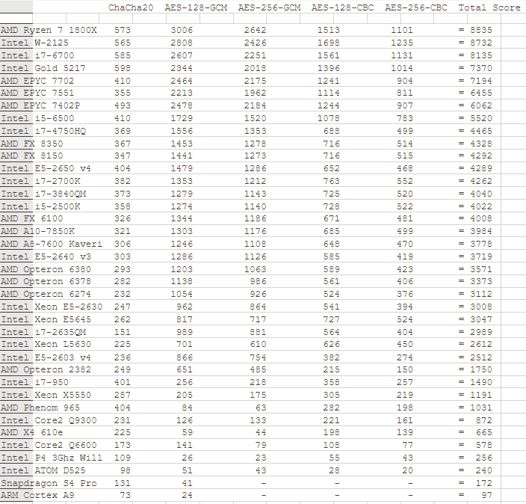
Скорость работы ChaCha20 против AES

Slide 29
AES vs ChaCha20
Как было видно на предыдущем слайде chacha20 работает заметно быстрее на процессорах без аппаратной поддержки AES
Но если процессор поддерживает аппаратное ускорение то получаем обратный результат

Slide 30
Преимущество потокового шифрования
Быстрее по сравнению с блочным шифрование (при условии что на процессоре нет аппаратного ускорения)
Требует меньше памяти для работы
Менее чувствительны к шумам

Slide 31
Недостатки потокового шифрования
Намного сложение реализовать по сравнению с блочным шифрованием
Не обеспечивают целостность и аутентификацию

Slide 32
Основной вывод во блочным и потоковым шифрам
Потоковые шифры лучше подходят когда объем данных либо неизвестен либо непрерывен например, сетевые потоки.
Блочные шифры лучше подходят если объем данных заранее известен - например, файл, поля данных или протоколы запроса/ответа, такие как HTTP, где длина всего сообщение известна уже в начале.

Slide 33
Вывод
На основе сделанной презентацию можно сделать вывод что для оптимальной работы с шифрование данных лучше использовать сразу несколько видов шифровании (асимметричный и симметричный).
То есть за счет асимметричного метода мы шифруем сообщение в котором храниться ключ для симметричного шифрования и передаем его клиенту или серверу
Что касается выбора уже определенных методов для асимметричного (RSA и т.д.) и симметричного (AES и т.д.) шифрование. То здесь надо уже смотреть на то где будет использоваться данные методы т.к. все зависит от того что для нас является основным в шифрование
Также в случае использование асимметричного метода необходимо определиться какой тип ключа будет использоваться эфемерный или статичный ключ.

